Slide 1
Aula 7/15
O ensino da escrita e suas especificidades

Slide 2
Objetivo da parte 1:
Apropriar-se da história da escrita na humanidade (filogênese) para ter maior compreensão da opacidade do sistema alfabético de representação do ponto de vista de uma criança

Slide 3
O que deve estar garantido após 5 anos de escolarização no Brasil? Que o aluno:
Compreenda os textos lidos
Tenha se apropriado do sistema alfabético
Escreva com textura

Slide 4
O que temos visto em nossas discussões
A decodificação é diferente da compreensão
A apropriação do sistema alfabético é parcial
A textura permanece próxima da língua oral

Slide 5
Referência 1
DOBLHOLFER, E. Le Déchiffrement des écritures. Paris: Arthaud, 1959.

Slide 6
Pontos de interesse
Existem cerca de 400 escritas conhecidas, isso sem contar as variações
Existem duas condições para chamar algo de escrita:
Que haja desenho
Que aquele que escreve tenha uma intenção comunicativa conigo próprio (memória) ou com os outros

Slide 7
As escritas mnemônicas
As mais conhecidas são os quipos, utilizados como registros contábeis, e os wampuns (feitos de conchas)
Elas transmitiam ideias, e não palavras
Apareceram por volta de 4000 AC

Slide 8
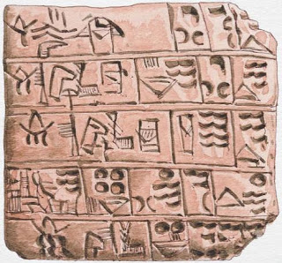
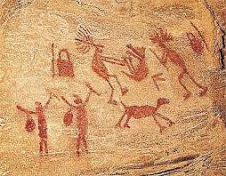
As escritas figurativas (pictográfica ou ideográfica)
Também não representava a linguagem verbal, mas, sim, objetos, figuras e ideias

Slide 9
Os pictogramas que são também fonogramas

Slide 10
Athanasius Kircher (1601 — 1680)
1628, fez um ano de retiro espiritual
Encontrou os hierógrifos e publicou “traduções”
Mais tarde, elas se revelaram como absurdas e inúteis

Slide 11
O que está escrito?

Slide 12
O encontro da pedra da Roseta. O que ela é?
Um decreto assinado por Ptolomeu V em 196 a.C. É composta por três parágrafos com o mesmo texto nas línguas:
Forma hieroglífica do egípcio antigo
Demótico (egípcio tardio)
Grego antigo

Slide 13
Achado do exército de Napoleão, em 1799
A pedra foi encontrada na cidade de Roseta, no Egito
No final do século XIX, Champollion decifrou seu conteúdo
Trabalhou a partir da comparação das versões
Traz a mensagem de sacerdotes que elogiam um faraó
Hoje está no Museu Britânico, que disponibiliza a visita online:
https://sketchfab.com/3d-models/the-rosetta-stone-1e03509704a3490e99a173e53b93e282

Slide 14
Filogênese igual à ontogênese
Champollion se apoiou na repetição de símbolos da pedra
Formulou uma lei: Onde escreve não é figurativo, onde é figurativo não escreve

Slide 15
O que é fonetização da escrita?
O signo gráfico se distancia tão fortemente do objeto que no início ele representou de forma realista que a relação entre a forma da letra e a imagem original terminou por desaparecer

Slide 17
Qual o caminho da representação
Representação das coisas
Representação das palavras
Surgimento da sintaxe
Surgimento das letras, com manutenção da sintaxe

Slide 18
Tentem vocês brincar de decifrador

Slide 21
Quais as decisões a serem tomadas?
Qual é a ordem dos quadros?
Qual o sistema de representação da Língua Hebraica?
Existe alguma palavra conhecida?

Slide 22
Conseguiram decifrar?
4 11:00 VERIFICAR E-MAIL | 3 10:00 INTERVALO PARA CAFÉ | 2 9: 30 CHEGADA NO ESCRITÓRIO | 1 9:00 COMEÇO DO DIA
8 16:00 PREPARAÇÃO PARA O FIM DO DIA | 7 15:00 INTERVALO PARA CAFÉ | 6 14:45 NAVEGANDO NA Internet | 5 12:00 ALMOÇO / REFEIÇÃO DO MEIO DIA
12 PROMOÇÕES PESSOAIS | 11 VOCÊ ESTÁ CANSADO? QUER MUDAR? | 10 17:00 FIM DO DIA | 9 - 16:30 SAÍDA PARA CASA

